Slide 1

UBND QUẬN LONG BIÊN
TRƯỜNG MẦM NON NẮNG MAI
LÀM QUEN VĂN HỌC
Truyện
“ Xe đạp con trên đường phố”

Slide 2
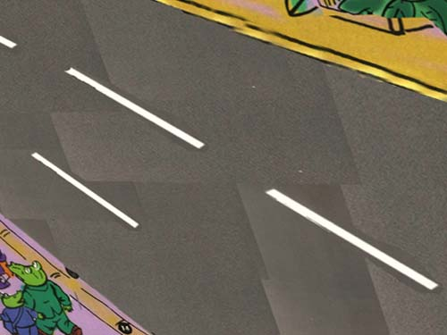


Xe ®¹p con trªn ®­êng phè

Slide 3
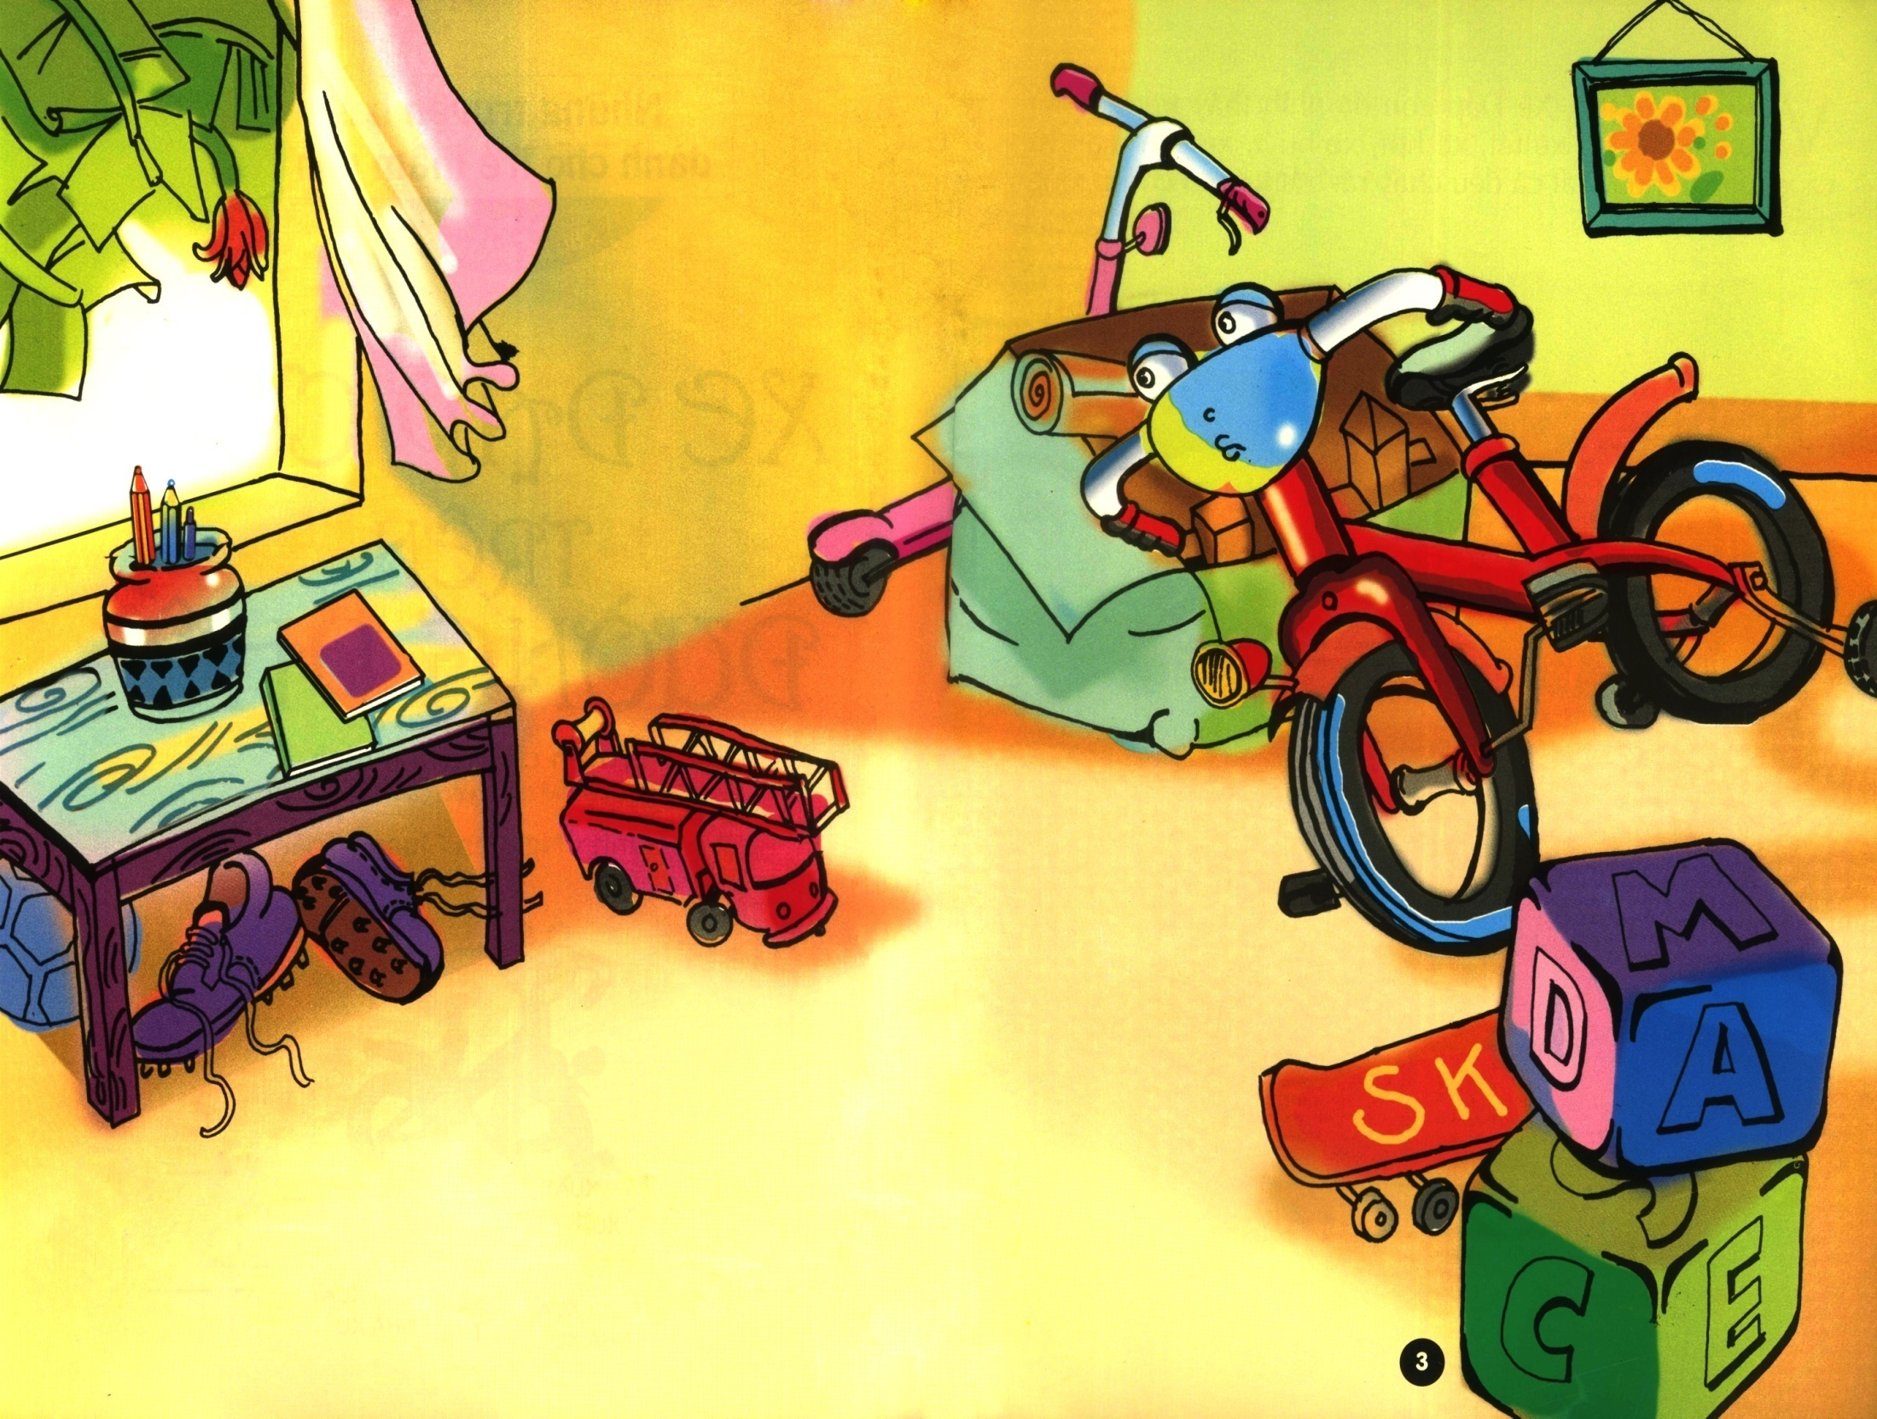

Slide 4
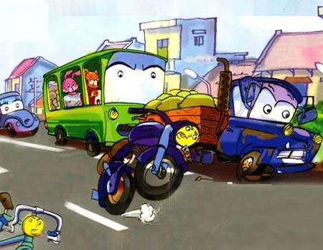

Slide 5
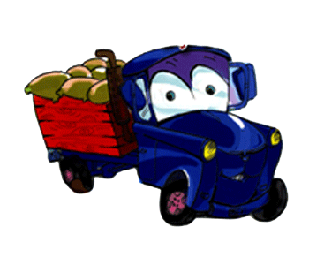

Slide 6
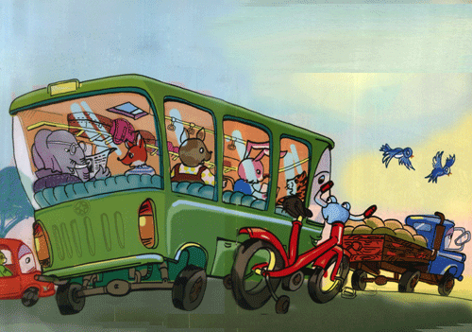

Slide 7
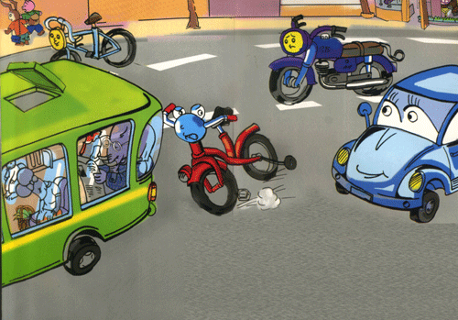

Slide 8
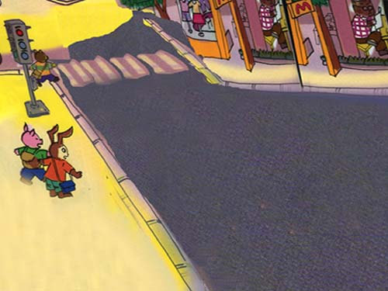
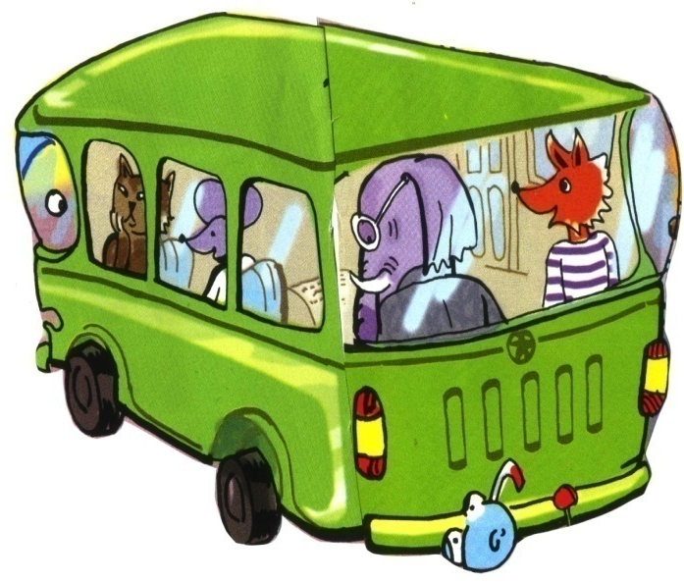
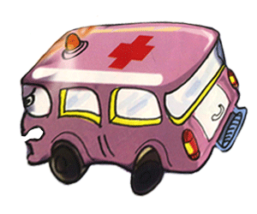

Slide 9
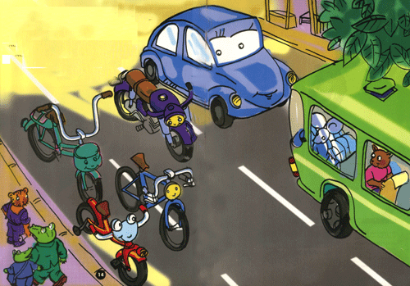

Slide 10


Đàm thoại nội dung câu truyện:

Slide 11



Cô vừa kể câu truyện gì ?

Slide 12
Xe ®¹p con trªn ®­êng phè
Xe ®¹p con trªn ®­êng phè

Slide 13


Trong truyện có những phương tiện giao thông nào?

Slide 15



Xe đạp con nghĩ gì?

Slide 16
Mình phải đi dạo phố mới được !

Slide 17
Xe đạp con đi ra đường thấy những ai ?

Slide 19
Xe đạp con đã nói chuyện với ai?

Slide 20
Bác chở gạo đấy cháu ạ !
Bác chở gì mà nhiều thế ?

Slide 21
Xe đạp con đã nói gì với chú xe buýt ?

Slide 22
Ơ hay!thế lúa gọa có ích gì cho con người hở cháu ?
Thế sao chú không chở gạo giúp bác Tải mà chở toàn người không vậy?

Slide 23
Mải nói chuyện xe đạp con đi như thế nào?
Chị xe hơi đã nhắc xe đạp điều gì ?

Slide 24
Này ,Xe Đạpcon ơi! Em đi sang bên đường của em đi nào!

Slide 25
Xe đạp con tỏ thái độ như thế nào với chị xe Hơi ?

Slide 26
Mặc em ,em thích chạy đua với mọi người cơ !

Slide 27
Không nghe lời chị xe Hơi,xe đạp con đã bị làm sao?

Slide 29
Xe đạp con có biết lỗi của mình không? Vì sao?

Slide 31


Slide 32





Chúc các cô thành đạt, chúc con chăm ngoan học giỏi !!

